Slide 1
Bp4055/bk4055 Výživa a regenerace ve sportu Jaro 2024
Konzultační hodiny:
Úterý 8:00-10:00
Pátek po předchozí e-mailové domluvě.
Mgr. Tomáš Hlinský, Ph.D.
Katedra sportovního výkonu a diagnostiky
tomas.hlinsky@fsps.muni.cz

Slide 2
Výukové metody
Teoretické znalosti studenti získají na přednášce.
Cíle:
Seznámit se se základními regeneračními metodami.
V rámci regenerace se blíže zaměřit na výživu.
Úspěšní absolventi předmětu budou schopní orientovat se v možných regeneračních metodách a prostředcích a základních principech nutričního plánu pro vybrané druhy zátěže a sportů.
Výstupy z učení:
Rozumět pojmu regenerace a významu výživy pro sportující jedince, pojmu únava a adaptace.
Vysvětlit základní pojmy ve výživě, základní principy regenerace.
Identifikovat potřebu stanovení regeneračního plánu a stravovacího režimu.
Doplňky stravy a doping.
Znát různé formy regenerace, regenerační prostředky a suplementy výživy.
Rozlišit vhodné a nevhodné prostředky regenerace a doplňky výživy.

Slide 3
Osnova
Úvod do výživy a regenerace: Zatížení – Únava – Regenerace – Adaptace
Regenerační postupy
Hodnocení nutričního stavu a energetická bilance
Makroživiny I
Makroživiny II
Mikroživiny
Tekutiny a pitný režim
Sportovní výživa: Její role ve sportovních disciplínách
Sportovní výživa: Charakteristické potřeby sportovců dle sportovní disciplíny
Doplňky stravy

Slide 4
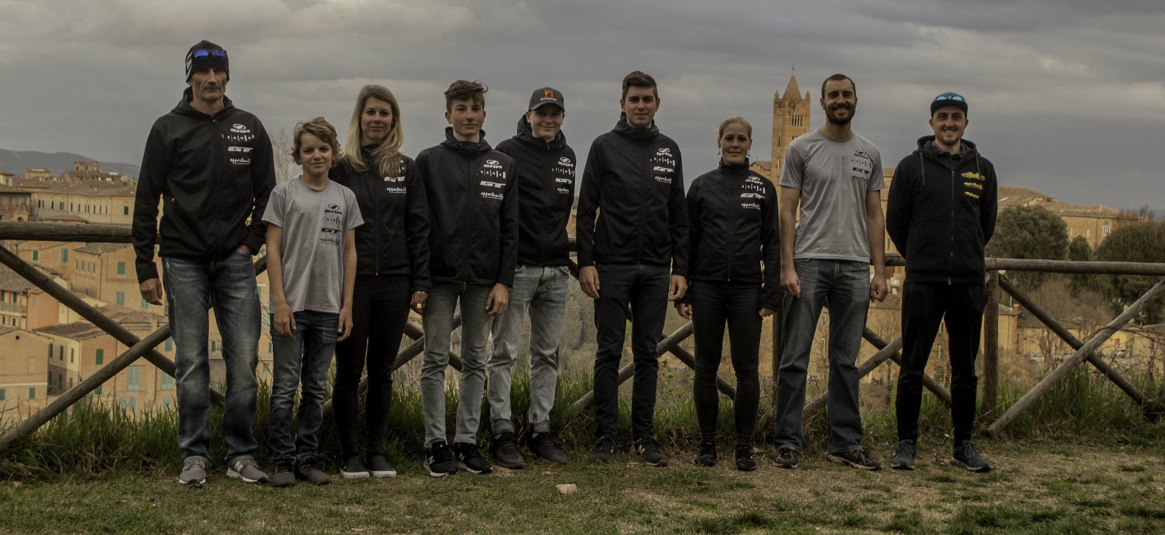
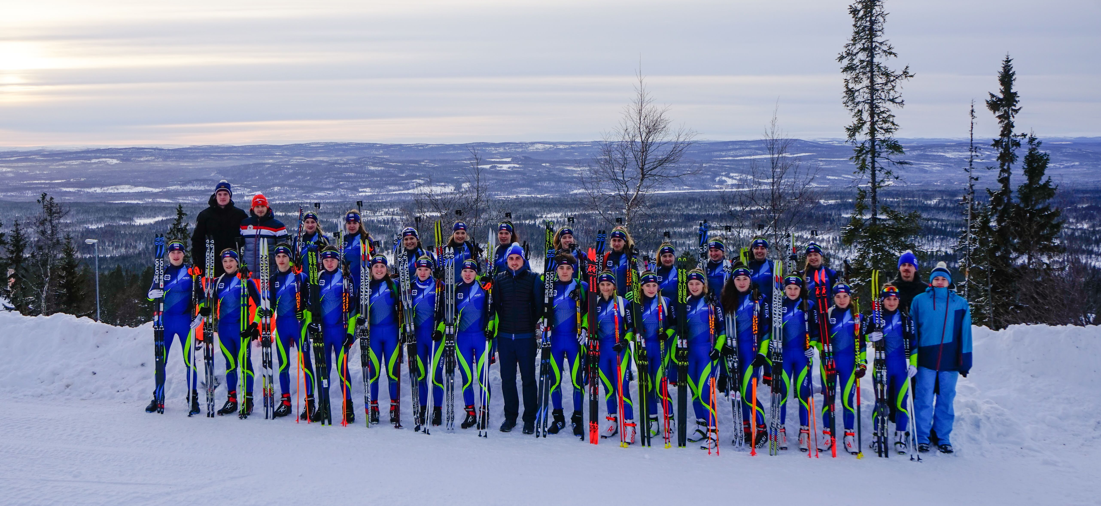
Mgr. Tomáš Hlinský, Ph.D.
Odborný asistent – MU Brno, Fakulta sportovních studií, Katedra sportovního výkonu a diagnostiky
Výživový poradce – Poradna zdravého životního stylu FSpS, Fyzioterapie Veškrna, SportSensei
Osobní a kondiční trenér při TJ Husovice
Kuchař – Sportovní soustředění a kempy sportovců (cyklistika a biatlon)

Slide 5
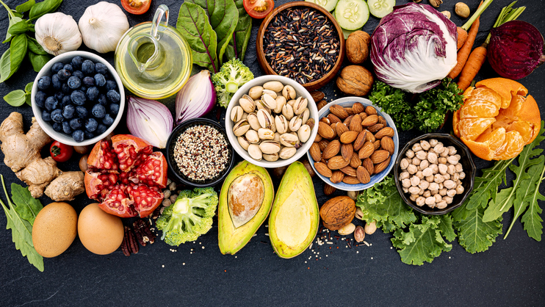
Výživa
Jak vnímáte vztah výživy a oboru trenérství/management/rozhodčí?
Jaká je Vaše role ve výživových zvyklostech klienta sportovce?
Jak můžete ovlivňovat výživové zvyklosti sportovce?

Slide 6
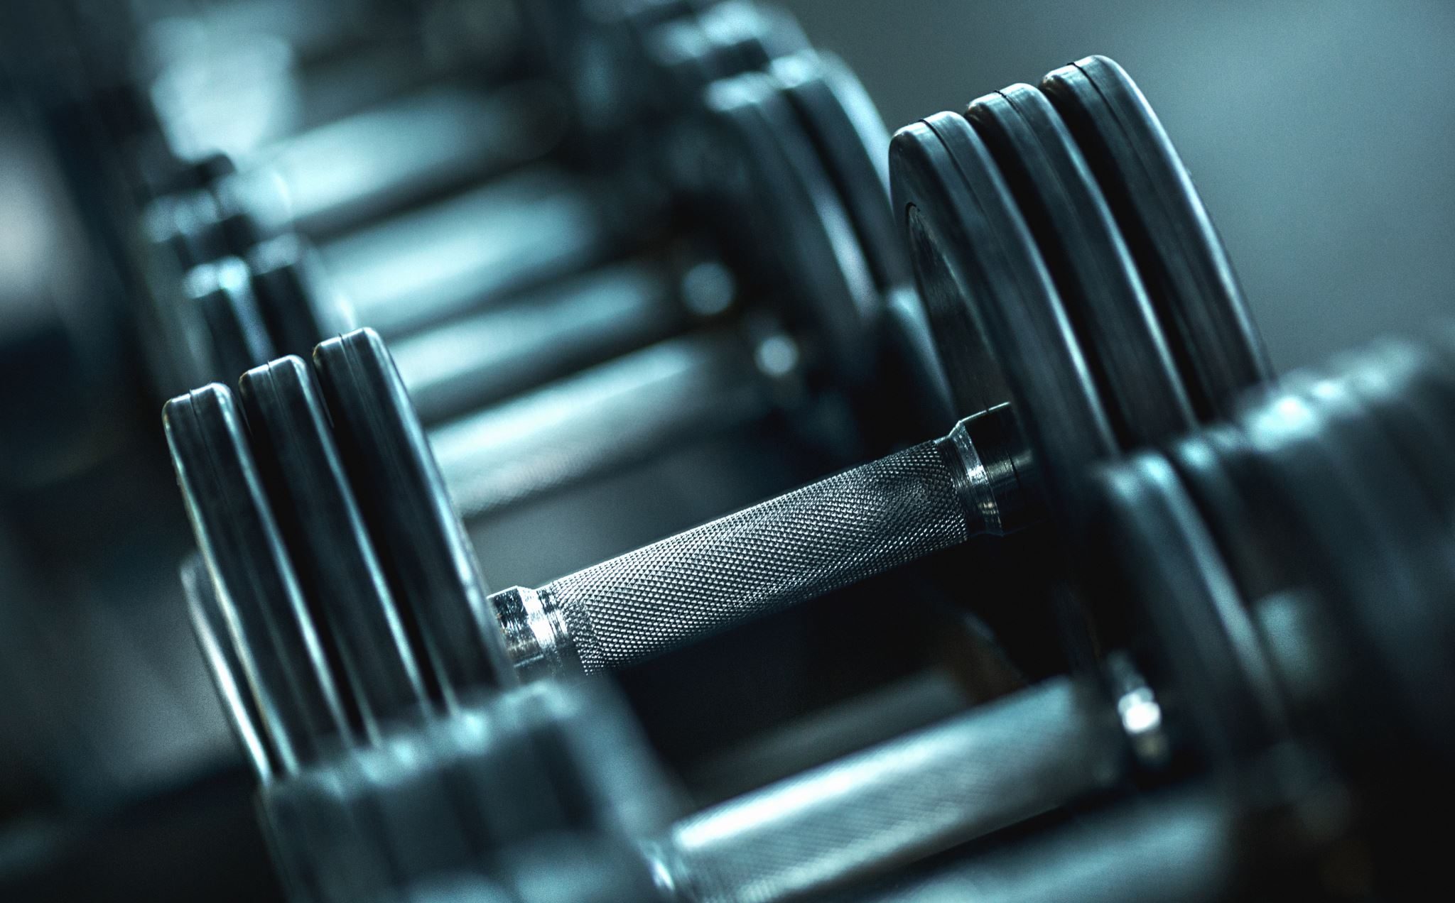
Výživa a regenerace ve sportu

